Slide 1
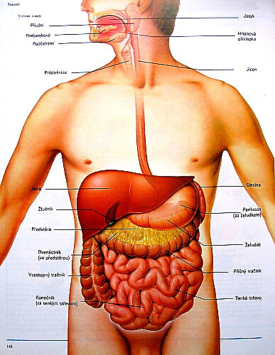
Trávicí soustava- funkce+popis
Trávicí soustava je téměř 8 m dlouhá trubice, jejímž úkolem je :
Příjem potravy
Její mechanické zpracování
Chemické zpracování složitých látek (tuky, cukry, bílkoviny) na látky jednodušší (glycerol+mastné kyseliny, glukoza, aminikyseliny)
Vstřebání jednoduchých látek do krve a lymfy
Vyloučení nestrávených a nestravitelných zbytků potravy z těla ven

Slide 2
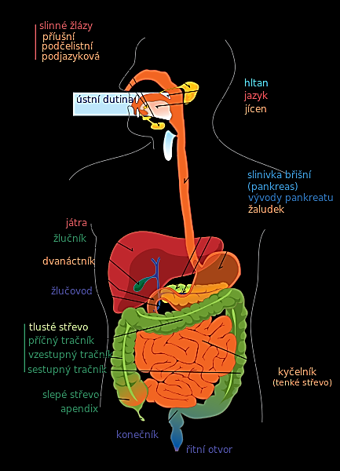
Trávicí cesty
Funkce trávicí soustavy jsou zabezpečeny jejími jednotlivými částmi:
V ústech probíhá mechanická a chemická úprava+ prozkoumání poživatelnosti stravy jazykem
Hltan a jícen posunou potravu do žaludku, kde je dále chemicky upravena a promíchána
Tenké střevo zabezpečí finální chemickou úpravu a vstřebání živin
Tlusté střevo se postará o resorpci vody a úpravu nestrávených zbytků a jejich vyloučení z těla

Slide 3
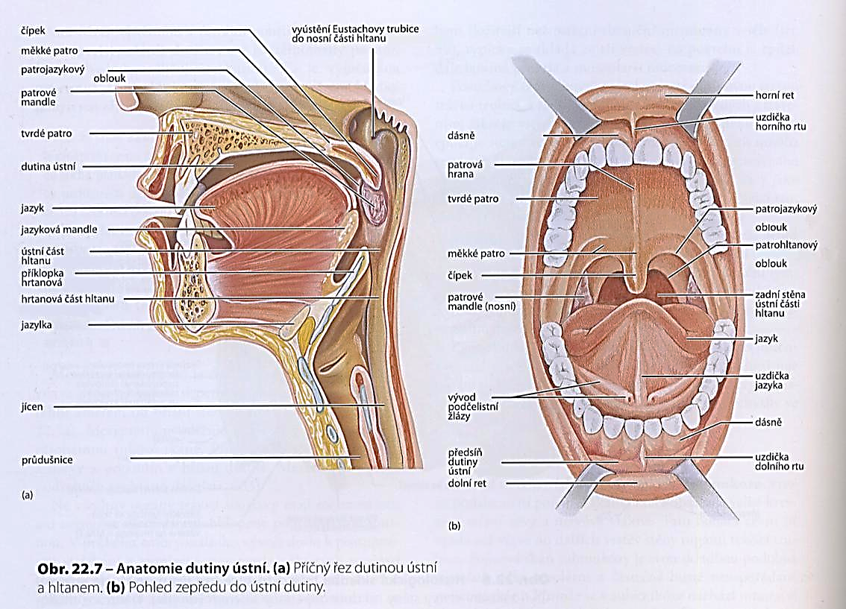
Ústní dutina
Zuby: V ústní dutině zuby jako nejtvrdší tkáň lidského těla potravu rozdrtí a rozřežou, dětský mléčný chrup má 20 zubů, chrup dospělého se skládá z 8 řezáků, 4 špičáků, 8 zubů třenových a 12 stoliček
Jazyk: orgán z příčně pruhované svaloviny. Úkolem je potravu rozmělnit, posouvat směrem do hltanu a prozkoumat její chuť. O to se postarají chemoreceptory (chuťové pohárky na jeho povrchu), které jsou citlivé na 5 chutí- sladké, kyselé, slané, hořké a umami
Sliny: 1,5 l této tekutiny denně produkují v ústech 3 páry slinných žláz (příušní, podjazykové a podčelistní), sliny obsahují vodu, mucin(hlen který zajišťuje spojení potravy a její klouzání do hltanu) a enzym ptyalin(α-amyláza která v ústech začíná trávit škrob)

Slide 4
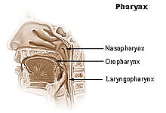
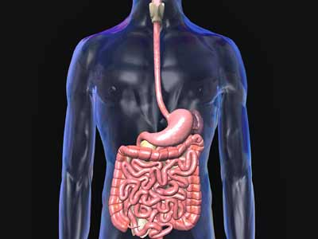
Hltan a jícen
Hltan je společná část pro dýchací a trávicí soustavu, mezi ním a hrtanem(dýchací soustava) se nachází hrtanová příklopka- chrupavčitá destička, která se při podráždění měkkého patra potravou zavírá směrem do průdušnice a pouští potravu do jícnu.
Jícen je cca 28 cm dlouhá trubice (Ø 2,5 cm)mezi hltanem a žaludkem. Po celé své délce je vystlána pásy hladké svaloviny, které konají peristaltické (vlnovité) pohyby, pomocí kterých je potrava posouvána přes svalový svěrač (česlo) dále do žaludku. Při netěsnosti česla se kyselý obsah žaludku může dostávat zpěz do jícnu a dráždit jej (pálení žáhy).

